Slide 1

Dansk Palliativ Database
Update 2019
Research Unit, Department of Palliative Medicine
Mogens Grønvold, professor MSO, overlæge, dr.med.
Dansk Palliativ Databases Sekretariat
Forskningsenheden, Palliativ medicinsk afdeling, BFH
Afdeling for Sundhedstjenesteforskning, Institut for Folkesundhedsvidenskab, Københavns Universitet

Slide 2
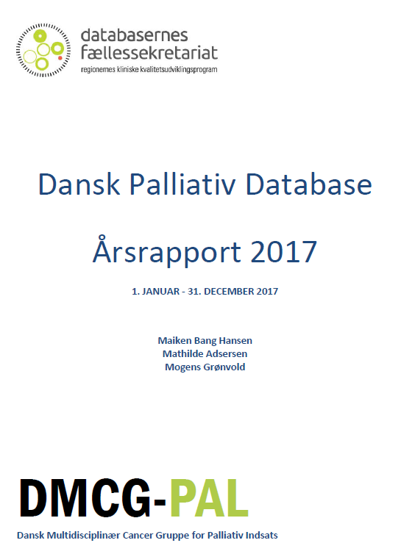
Dansk Palliativ Database
Alle patienter henvist til og/eller modtaget siden 2010
100% komplethed 2010-2017

Slide 3
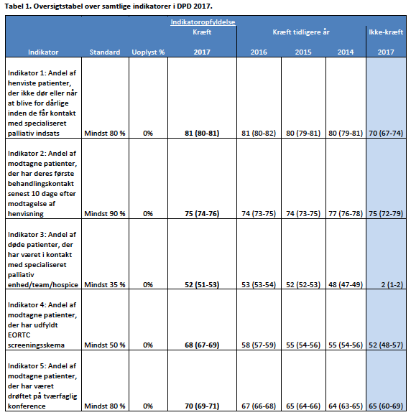

Slide 4
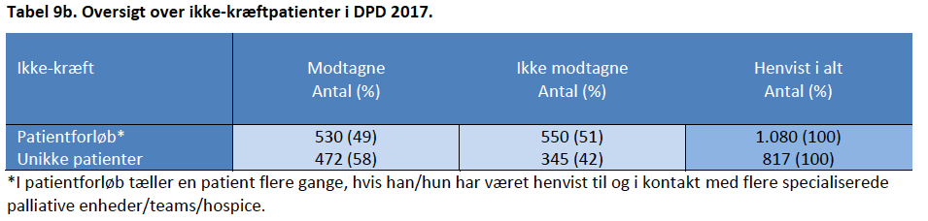
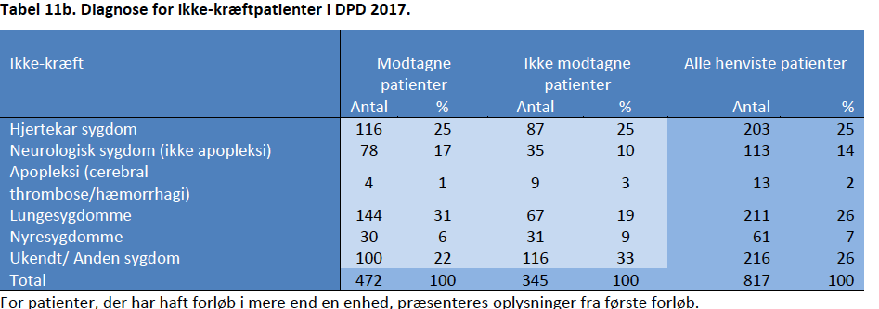

Slide 5
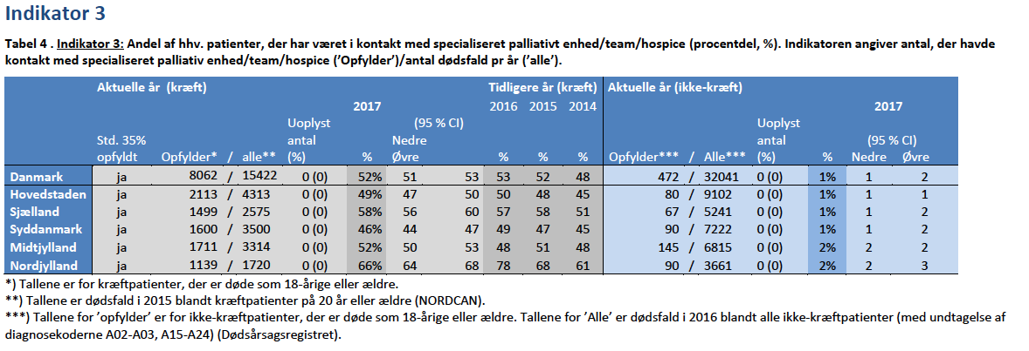
Kræft: 52%
Ikke-kræft: 1%

Slide 6
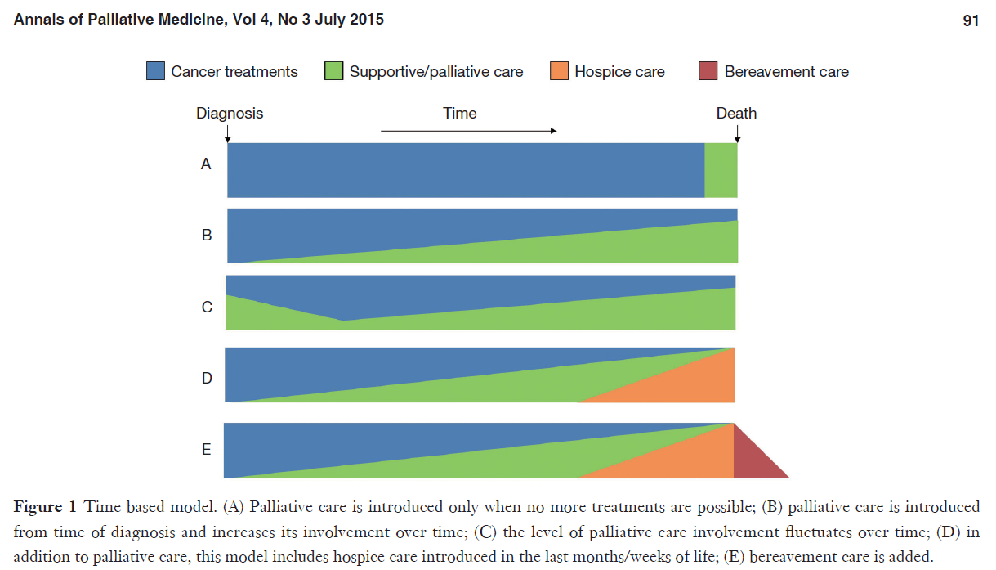
Hui and Bruera 2015

Slide 7
Hui and Bruera 2015

Slide 8
Fortidig
Nutidigt ideal
Hui and Bruera 2015

Slide 9
Hvor er dmcg’ernes kliniske retningslinjer?
Hui and Bruera 2015

Slide 10
Hvor er dmcg’ernes kliniske retningslinjer?
Hvor er DMCG-PAL’s kliniske retningslinjer?
Hui and Bruera 2015

Slide 11
Hvor er dmcg’ernes kliniske retningslinjer?
Hvor er DMCG-PAL’s kliniske retningslinjer?
Hui and Bruera 2015

Slide 12
Palliativ indsats på specialistniveau (palliativt team og hospice) for kræftpatienter (Dansk Palliativ Database 2017)
100%
Aldrig specialiseret indsats (48%)
men formentlig (udokumenteret)
på basisniveau
Endnu ikke specialiseret indsats (52%)
men formentlig (udokumenteret)
på basisniveau
52%
52%
Hospice
PT + hospice
Pall team
17%
4%
9%
-365 180 -90 -50 -15
Diagnose med uhelbredelig kræft, levetid år
Dansk Palliativ Database 2017:
Patienter kommer på hospice mediant 15 dage før død.
Patienter har første kontakt med palliativt team mediant 50 dage før død.
15 dage
50 dage
Død

Slide 13
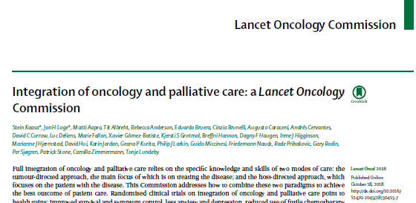
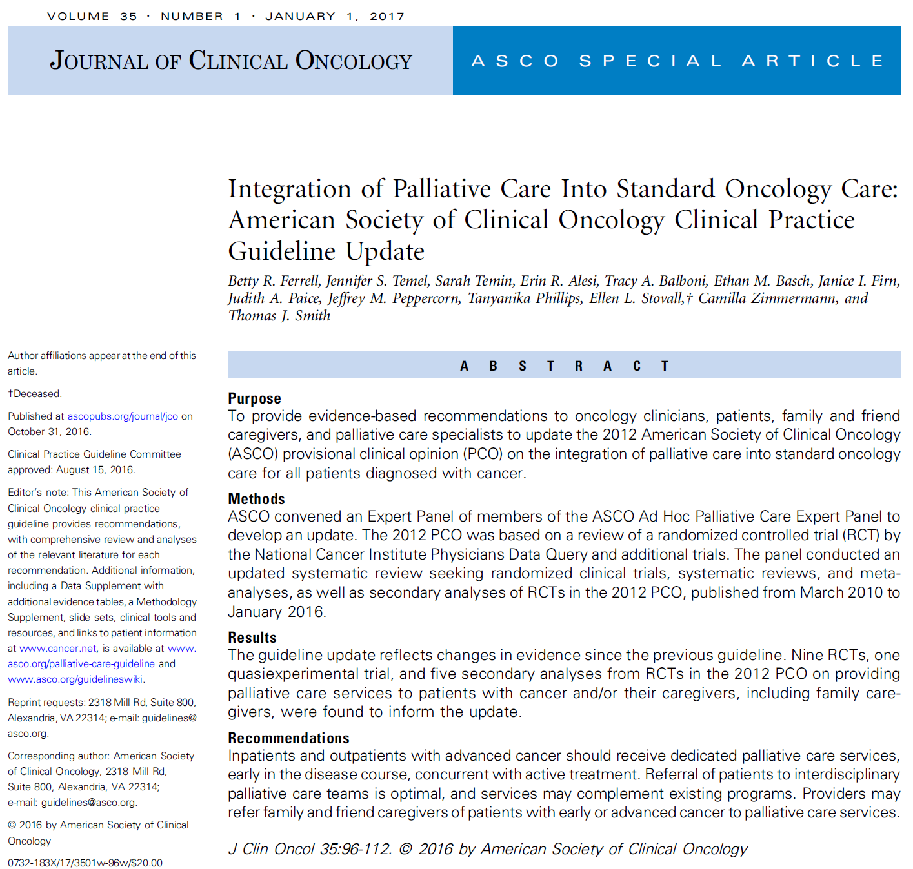
Status for integreret palliativ indsats i onkologi i Danmark i dag
Idealerne er velbeskrevne
  SST (2011, 2018)
  ASCO (2017)
  The Lancet Oncology Commission (2018)

Slide 14
Status for integreret palliativ indsats i onkologi i Danmark i dag
Idealerne er velbeskrevne
  SST (2011, 2018)
  ASCO (2017)
  The Lancet Oncology Commission (2018)
DMCG.DK er stadigt struktureret efter den gamle model

Slide 15


DMCG.DK’s
Udvalg for Tværfagligt Palliativt Samarbejde

Slide 16
Formål - overordnet
Udvalget skal etablere et formaliseret samarbejde mellem DMCG-PAL/DPD og de sygdomsspecifikke DMCG’er, der omfatter såvel forskning som kvalitetsudvikling i den palliative indsats i hele forløbet med avanceret/metastatisk kræft.

Slide 17
De langsigtede mål foreslås at omfatte:
Etablering af en ’dobbeltforankret, national database for tidlig palliativ indsats’, som vil indgå i både de sygdomsspecifikke DMCG’ers databaser og i Dansk Palliativ Database
National koordinering af forskning i tidlig palliativ indsats, herunder etablering og gennemførelse af forskningsprotokoller for afprøvning af modeller for tidlig palliativ indsats.
Udvikling og implementering af kliniske retningslinjer for tidlig palliativ indsats i hele det danske sundhedsvæsen (i første omgang med vægt på hospitalssektoren), herunder udbygning af DMCG’ernes kliniske retningslinjer/forløbsprogrammer.

Slide 18
Indledende kortlægning
I hvilket omfang indgår palliative problemstillinger i DMCG’ernes kliniske retningslinjer?
Anvendes de kliniske retningslinjer, der er udviklet af DMCG-PAL?
Hvilket behov ses der i DMCG’erne for nationalt samarbejde om palliativ indsats?
Hvordan opleves samarbejde med palliative specialister?
Hvilke PRO (patient-rapportede outcomes) -redskaber anvendes, og er der allerede praksis for regelmæssig afdækning af palliative behov?
Hvordan vurderes muligheder og begrænsninger for en mere systematiseret palliativ indsats parallelt med den sygdomsrettede behandling?
Ønskes indikatorer for palliativ indsats i de sygdomsspecifikke databaser?

Slide 19
LKT Palliation
Mål
Fokus på hovedopgaven for palliativ indsats: At forbedre livskvaliteten for patienter og pårørende
Tackle de problemer, der er påvist i DPD
Implementere de kliniske retningslinjer
2019:
Forlænget til 30.juni 2019
Pårørendeopfølgning stoppet per 1.januar 2019
Evaluering?
Nogle indikatorer ind i DPD

